Slide 1
Intelligente Edge Automation Plattform

Slide 2
FlexEdge™
Agenda
Branchenlösungen
Industrien & Applikationen
FlexEdge™
Intelligente Edge Automation Plattform
Kaufoptionen
FlexEdge™ Builder

Slide 3
1999
The term “IoT” is
Introduced
2007
First iPhone
Released
2011
“Industrie 4.0”
Announced
1972
1976
1993
1998
1999
2004
2004
2012
2013
2016
2018
2020
Red Lion
Founded
End-to-End Process Display
Multi Protocol
HMIs with M2M Capabilities
Ethernet Enabled I/O
Operations to Enterprise Industrial Networking
Ruggedized Cellular
Routers
Universal Protocol Conversion
Point and Click Operational Efficiency
Hardened Modular HMIs
Embedded Multi-Platform MQTT
Effortless
IIoT
Anything In.
Anything Out.
Anywhere.
FlexEdge: Der nächste Schritt von Innovation
Notes:
ANIMATIERT – TIMELINE

Slide 4
Industrien & Applikationen
Branchenlösungen

Slide 5
Optimieren des Kapitalinvestments
Herausforderung
Effektives und zukunftssicheres Modernisieren von Altanlagen ohne Austausch der kompletten Betriebsgeräte und -anlagen

Slide 6
Altanlagen und Geräte unabhängig vom Hersteller innovativ und zukunftssicher verbinden.
Lösung

Slide 7
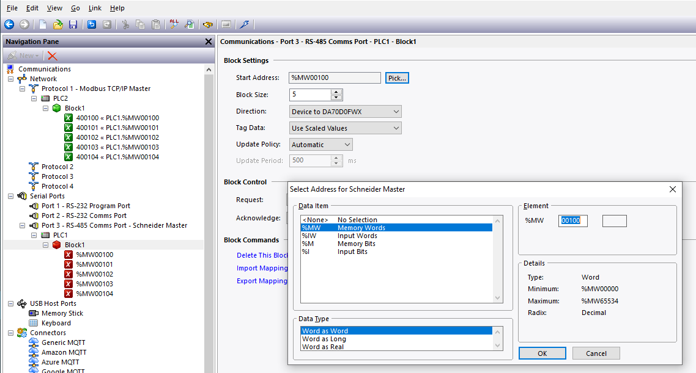
Kompatibel mit neuen und bestehenden Betriebsanlagen
Integrierte Treiber für mehr als
300 Protokolle sichert die Investition für Jahre ab.

Slide 8
Nahtlose Integration von Multi-Generation, Multi-Vendor Systemen
Eine einfache Point-and-Click-Benutzeroberfläche verbindet serielle, Ethernet- und Feldbusgeräte, die durch inkompatible Kommunikationsstandards verwaist sind

Slide 9
Neue Daten- und Steuerungsarchitektur
Purdue Modell
Accenture-Darstellung
ISA-Darstellung
Source: Brad Hegrat, Accenture

Slide 10
Qualitäts- & Betriebs- Performance
Herausforderung
Effiziente Modernisierung von Fertigungsanlagen

Slide 11
Ob im Werk oder im Front Office,
Zugriff auf Daten und Anlagen in Echtzeit von überall.
Lösung

Slide 12
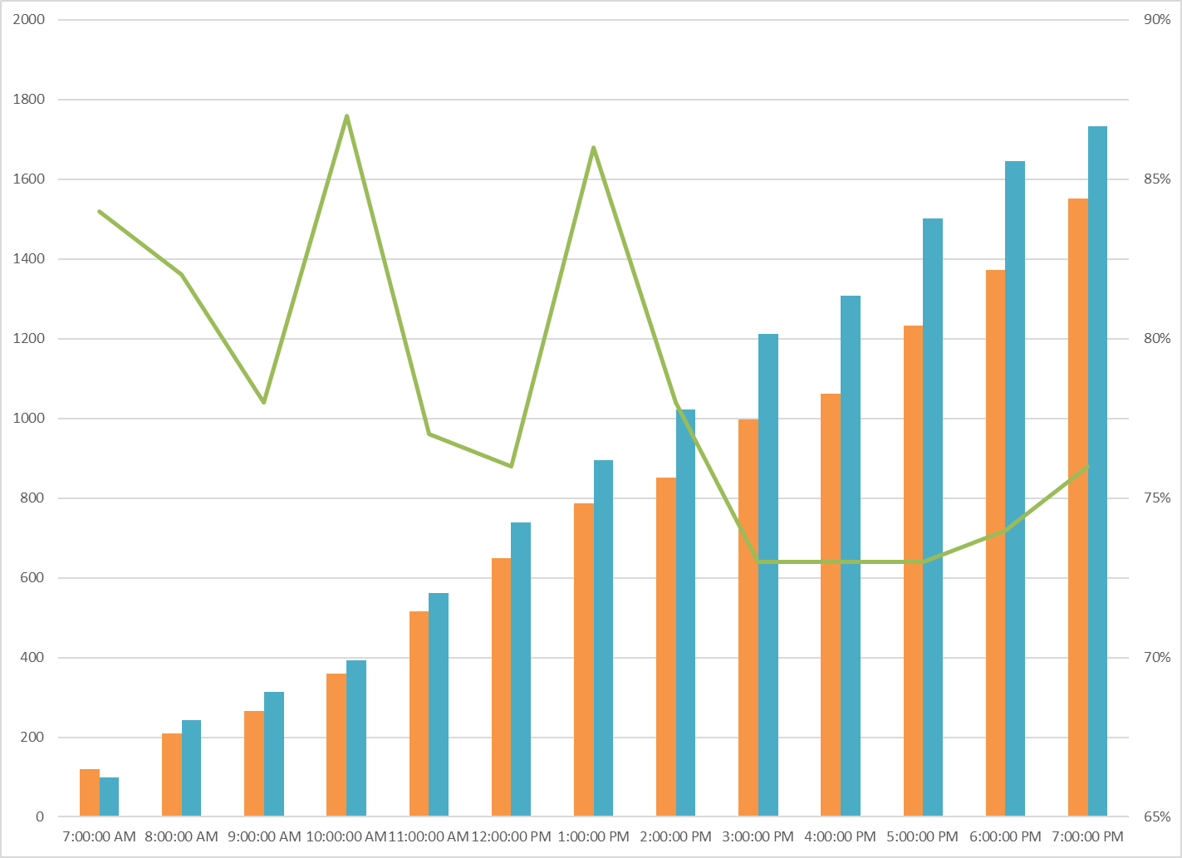
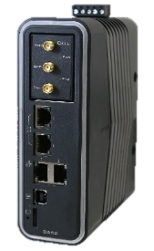
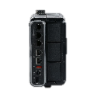
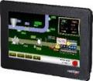
Agiles Arbeiten mit gleichzeitiger Kostenreduzierung
Verschiebung des Kaufverhaltens von Investitionsgütern hin zu PaaS (Product as a Service). Einfach zu konfigurierende Interaktionen, eine sichere Fernüberwachung und eine einfache Bereitstellung von Unternehmensdaten sind kritische Eckpunkte in diesem Geschäftsmodell.
Unternehmens-Report
IIoT-, Industrie 4.0- und Lean-Benchmarking mit Zugriff von überall, z. B.:
Mit OPC UA verbundene Systeme, SQL Server, Microsoft Office-Anwendungen, IIoT Platform Analytics
DA50N + Mobilfunk-Sled
Optimieren des Potenzials. Red Lion’s Portfolio von industriellen Treibern reduziert Kosten und Risiken bei der Integration neuer Technologien und Infrastrukturen
DA70D
Intelligenter Edge Automation Controller
Ethernet
Seriell/Fieldbus
Proprietär
USB
MQTT

Slide 13
Optimieren der Datenübertragung zu Management- und Unternehmenssystemen
OPC UA Server Funktionalität
Keine zusätzliche Server-Hardware
Einfache Ja/Nein Auswahl
Auswahl eines beliebigen Daten-Tag für OPC UA-Clients
Deadbands, um nicht benötige Kommunikationstransfers zu reduzieren

Slide 14
Industrielle Daten nutzen und auswerten
Trend Viewer
Liefern Sie betriebliche Erkenntnisse und überwachen Sie die Produktivität von überall
Data Logging
Sammeln Sie Statistiken zu jedem Daten-Tag und liefern Sie diese an vorgelagerte Systeme
SQL Sync & Queries
Synchronisieren Sie Daten zur Langzeitspeicherung mit Systemservern
Trends in Echtzeit anzeigen
Cloud Connectivity
On-Premise- oder öffentliche Bereitstellungen
Behandeln Sie gesetzliche Anforderungen mit Unterstützung für kryptografische Signaturen
Verbessern Sie die Fehlerbehebung
Vereinfachen Sie die Chargen- und Rezeptverwaltung, um eine wiederholbare Qualität sicherzustellen
Multi-Cloud- und Hybrid-Edge / Cloud-Verarbeitung
Leistung und Qualität verbessern & Produktivität steigern

Slide 15
Zukunftssichere Digitale Transformation
Herausforderung
Strategien zukunftssicher und kostengünstig für neue Technologien bereitstellen

Slide 16
Innovation mit kleinem Budget bei bestehender Ausrüstung
Obwohl fast 50% der Ölförderanlagen ihren Lebenszyklus-Höhepunkt überschritten haben, mussten Energieunternehmen ihre Budgets zwischendurch kürzen
20-50%

Slide 17
Zuverlässige, benutzerfreundliche und vielseitige Überwachungstechnologien für wachsende Konnektivität von Remote-Anwendungen.
Lösung

Slide 18
Situation
Red Lion entwickelt mit FlexEdge zwei Lösungen für eine effizientere Ölförderung sowie Überwachung des Flüssigkeitsstands im Bohrloch für einen nordamerikanischen OEM Partner. Das Unternehmen führt derzeit Feldversuche durch und baut einen Projekttrichter für große globale Öl- & Gasexplorationen.
Lösung
Die Lösung umfasst einen DA70-Controller mit zwei E / A-Modulen sowie Mobilfunk- und Wi-Fi-Sled. Die Komponenten sichern den Zugriff auf alle Bohrlöcher. Per E/A werden Daten in Echtzeit erfasst und und zur Big-Data-Analyse an eine IIoT-Cloud übertragen. Basierend auf den Berechnungen wird der Feldregler aus der Ferne aktualisiert, um den Hub des künstlichen Auftriebs zu maximieren..
Öl & Gas Exploration
Erfolgsstory

Slide 19
Situation
In Zusammenarbeit mit einem amerikanischen OEM entwickelt Red Lion Lösungen für die Reduzierung von Energiekosten beim Kunden, indem Anfragen in Zeiten geringer Nachfrage verschoben werden. Des Weiteren werden Programme für Versorgungsunternehmen entwickelt, wobei Endbenutzer Energiekosten basierend auf ihren spezifischen Zielen und Anforderungen reduzieren.
Lösung
Die Mobilfunk-Kommunikationsplattform von Red Lion umfasst Modbus- und E / A-Funktionen, um die lokale Kommunikation und Steuerung von gewerblichen und industriellen Zählern zu ermöglichen.
Sie bieten Endbenutzern auch ein Web-Dashboard für über MQTT/Cloud gesammelte Daten. Benutzer sehen den Energieverbrauch in Echtzeit und die bevorstehenden Spitzenlastzeiten und bereiten so die Reduzierung des Verbrauchs vor.
Nachfrage-Management und Lösung
Erfolgsstory

Slide 20
FlexEdge™
Intelligente Edge Automation Plattform
Hardware
Abmessungen FlexEdge, Modulare Kommunikation, E/A
Software
Crimson®, Linux, Advanced Web Server

Slide 21
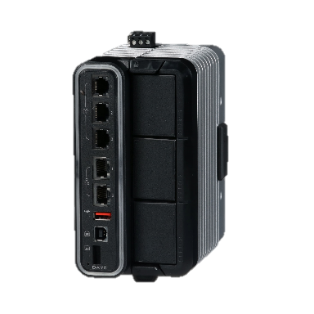
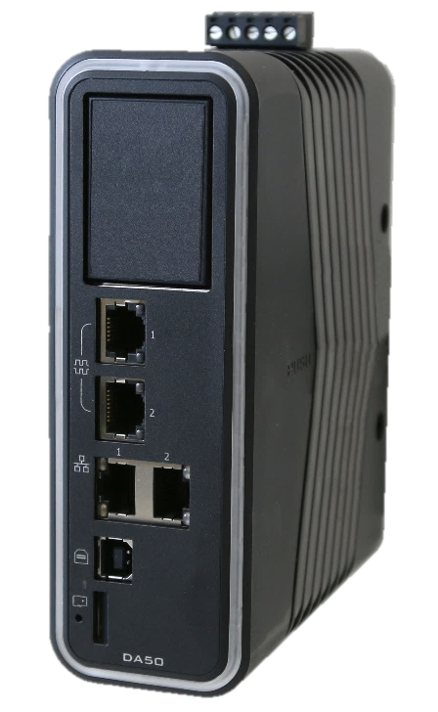
FlexEdge Controller
Hardware Funktionen
 | DA50 | DA70
10/100 Ethernet | 2 | 2
Isolated Serial Ports | 2 | 3
Available Port Configurations | 1 RS-232, 1 RS-485 | 2 RS-232, 1 RS-485 (0F) 1 RS-232, 2 RS-485 (0G)
USB 2.0 Full Speed Host | - | 1
USB 2.0 Full Speed Device | 1 | 1
Comms Sled Support | 1 | 3
I/O Module Support | - | 10
Memory
On Board Flash | 1 GB
Expansion (micro SD) | Up to 256 GB
Temp Range C | -40 to 75
Power Input VDC | 12-24 ± 15% (10.2 – 27.6)
Power Consumption W | 2.5 W - 5.6 W | 4W - 59 W

Slide 22
FlexEdge Hardware
Zertifizierungen
UL Class 1 Div 2
ATEX und IECEx
ABS und DNV
Model-Specific Certifications
Planned
Relais-E / A-Module sind NICHT ATEX / IECEx und wurden für UL Class 1 Div 2 herabgesetzt.

Slide 23
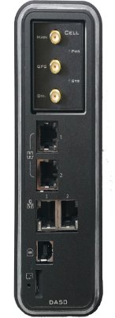
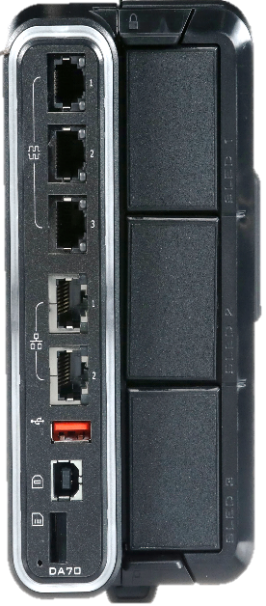
Hardware Dimensionen
2 in. 51 mm
3.2 in. 81 mm
5.1 in. 131 mm
6.8 in. 174 mm
DA50
DA70

Slide 24
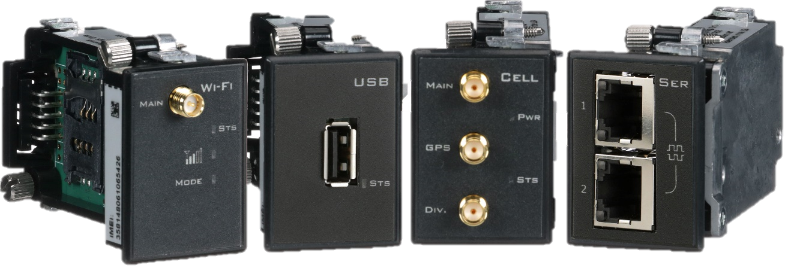
Kommunikations-Sleds
Bei Änderungen einfach anzupassen
Vor Ort installierbar
Anpassbar an sich ändernde Standards
Zukunftssichere Kommunikation
Zertifiziert für Gefahren-Standorte
UL Class 1, Division II
ATEX/IECEx

Slide 25
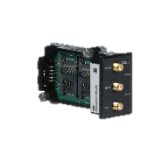
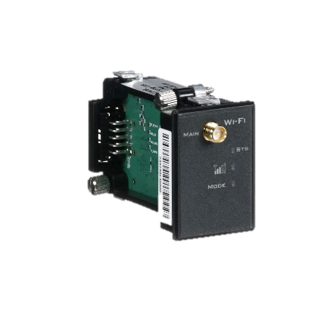
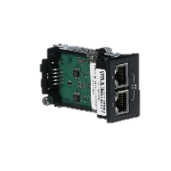
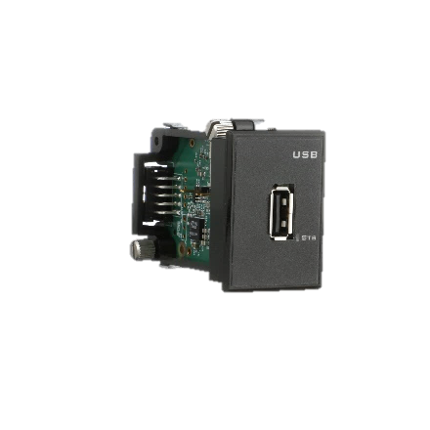
Kommunikationsmodule / Sleds
DA50D/70D Controller
DA50N Controller
Zukunftssichere Applikationen
Mobilfunk
4G LTE, Cat. 4
Dual SIM Card Slots
Built-in GPS
SIM Select
Modem
SIM Select
Routing
Wi-Fi
802.11 b/g/n
Up to 4 Simultaneous Clients in Access Point Mode
Client
Access Point
Client
Seriell (3 Optionen)
2x RS232 (RJ12 ports)
2x RS485 (RJ45 ports)
Mixed 1x RS-232, 1x RS-485 (RJ12, RJ45)
Crimson Support
-
USB Host
USB 2.0 Compliant
Linux SDK
Support
Crimson Support

Slide 26
E/a und PID Module
Erweiterte Applikationen
DI/DO, Universal Input, Analog Output, Relay Output, PID, Heater Current Monitor (HCM)
Bis zu 10 Module per DA70D Controller
9
10
variants
Available Now
8 Digital Input (DI), 8 Digital Output (DO)
8 DI, 8 Relay Output (RO)
6 Universal Inputs
8 Analog Output (AO)
Erhältlich in Quartel 3/2020
PID, RO, AO
PID, SSR, AO
Dual PID, RO
Dual PID, SSR
Dual PID, SSR, HCM
DO = SSR
RO = Relay Output

Slide 27
Crimson® OS
Linux OS
DA50D and DA70D
DA50N
Features
Crimson Bibliothek von Treibern
Serial to Ethernet communication
OPC UA Client & Server
Built-in MQTT connectors
Kommunikationsmodule / Sled
Wi-Fi client
4G LTE modem
Zusätzliche serielle Anschlüsse
USB host
E/A Module
Analog, Digital, PID Control
Features
Secure network routing
LAN/WAN Ethernet
Stateful firewall
NAT support für 1:1 und 1:viele Übersetzungen
Event Engine
On-board E/A
Kommunikationsmodule / Sled
Wi-Fi client oder Access Point
4G LTE router
USB host

Slide 28
Fortschrittlicher Web Server
Reduzieren Sie kostspielige Besuche vor Ort und überwachen und steuern Sie Anwendungen sicher von überall
Erstellen Sie Dashboards direkt auf dem Gerät, um Einblicke in den Betrieb zu erhalten, ohne die Kosten für Cloud-Plattformen von Drittanbietern zu tragen
Die mobile Vollbild-Anzeigeoption erleichtert das Anzeigen von jedem Gerät mit einem Webbrowser - HTTP redirect, HTML5, - CSS und JavaScript

Slide 29
Kaufoptionen
FlexEdge Builder

Slide 30
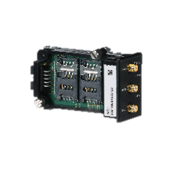
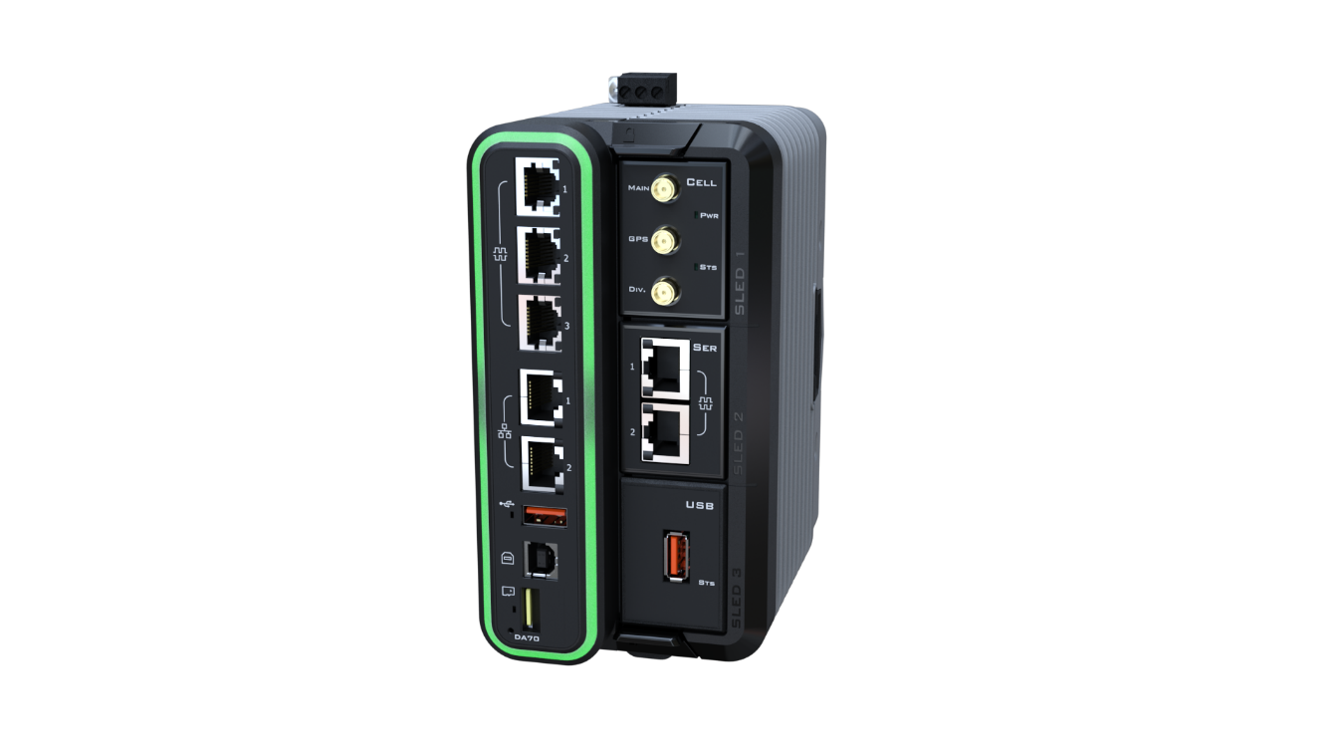
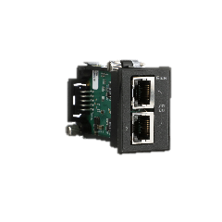
Start Small. Think Big.
Bei Veränderung anpassen.
Starten Sie mit dem Controller und wählen Sie die Module.
Beginnen mit einer vormontierten Lösung, die sich bei Änderungen anpasst

Slide 31
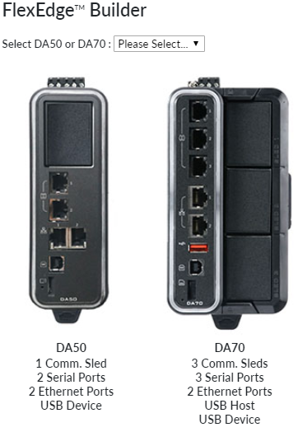
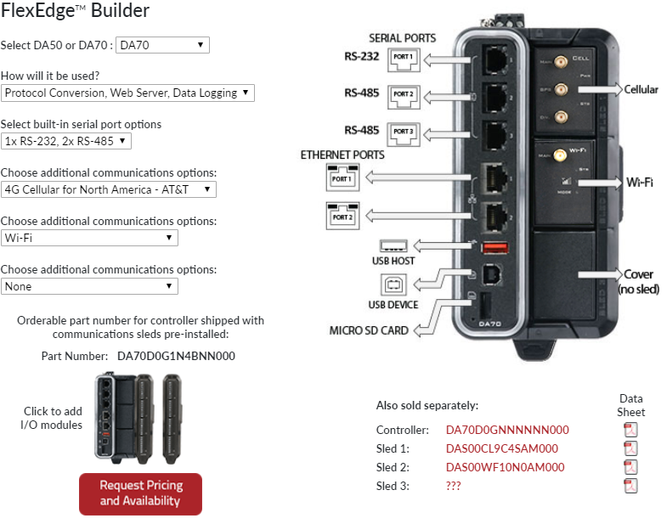
FlexEdge Builder Web Tool
Schritt 1 – Wählen Sie den Controller
Schritt 2 – Optionen auswählen

Slide 32
Appendix
Zu FlexEdge™ wechseln

Slide 33
Produktübergang
Data Station Plus oder Modular Controller
IndustrialPro SN

Slide 34
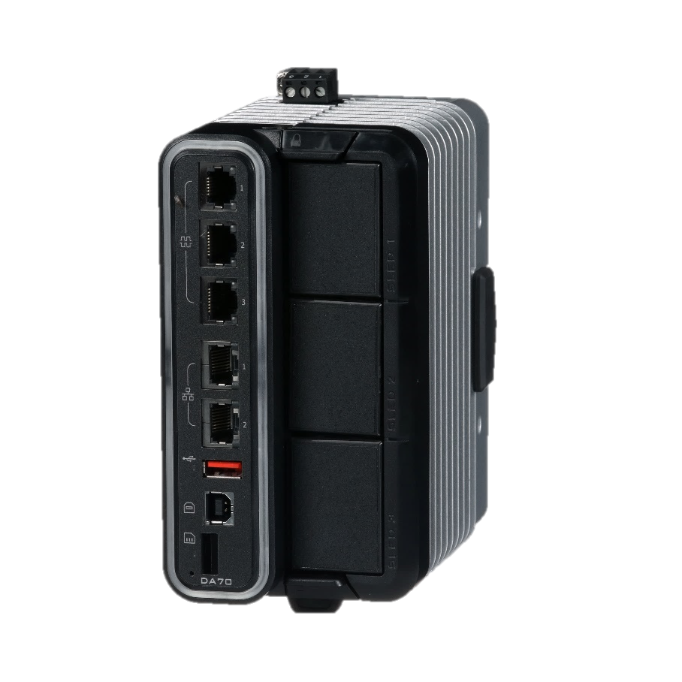
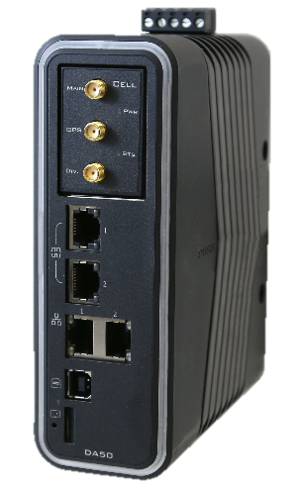
Größenvergleich
Data Station Plus (DSP) und Modular Controller
 | DSP oder MC | DA50 Controller | DA70 Controller
Breite | 3” (78) | 2 (51) | 3.2 (81)
Höhe | 5.3 (134.7) | 6.8 (174) | 6.8 (174)
Tiefe | 4.15 (105.4) | 5.2 (131) | 5.2 (131)
in (mm)

Slide 35
DSP/Modular Controller Migration
Modell LE Migration
DA30D
Geringe Kosten
Kleinere Bauweise
Breitere Eingangsspannung SQL Abfrage
OPC UA Client & Server
USB Host Port
Cloud Konnektivität
Model LE
DA10D
Geringe Kosten
Kleinere Bauweise
Cloud Konnektivität

Slide 36
DSP/Modular Controller Migration
Niedrige Kosten
Mehrere Kommunikationsmodule/Sleds
Dual-Ethernet-Ports
Breitere Eingangsspannung
USB-Host-Anschluss
SQL-Abfragen
OPC UA Client & Server
Erweiterter Temperaturbereich
Zertifiziert für gefährliche & maritime Umgebungen
Skalierbare E / A.
Cloud-Konnektivität
Modell SX Migration
DA70D
DA50D
Niedrige Kosten
Erweiterung der Kommunikationsmodules/Sleds
Dual-Ethernet-Ports
Breitere Eingangsspannung
SQL-Abfragen
OPC UA Client & Server
Erweiterter Temperaturbereich
Zertifiziert für gefährliche & maritime Umgebungen
Cloud-Konnektivität
Model SX
DA30D
Geringe Kosten
Kleinere Bauweise
Breitere Eingangsspannung SQL Abfrage
OPC UA Client & Server
USB Host Port
Cloud Konnektivität

Slide 37
DSP/Modular Controller Migration
Niedrige Kosten
Mehrere Kommunikationsmodule/Sleds
Dual-Ethernet-Ports
Breitere Eingangsspannung
USB-Host-Anschluss
SQL-Abfragen
OPC UA Client & Server
Erweiterter Temperaturbereich
Zertifiziert für gefährliche & maritime Umgebungen
Skalierbare E / A.
Cloud-Konnektivität
Modell GT Migration
DA70D
Model GT
DA50D
Niedrige Kosten
Erweiterung der Kommunikationsmodule/Sleds
Dual-Ethernet-Ports
Breitere Eingangsspannung
SQL-Abfragen
OPC UA Client & Server
Erweiterter Temperaturbereich
Zertifiziert für gefährliche & maritime Umgebungen
Cloud-Konnektivität
DA30D
Niedrige Kosten
Kleiner Platzbedarf
Breitere Eingangsspannung
SQL-Abfragen
OPC UA Client & Server
USB-Host-Anschluss
Cloud-Konnektivität

Slide 38
Niedrige Kosten
Mehrere Kommunikationsmodule/Sleds
Dual-Ethernet-Ports
Breitere Eingangsspannung
USB-Host-Anschluss
SQL-Abfragen
OPC UA Client & Server
Erweiterter Temperaturbereich
Zertifiziert für gefährliche & maritime Umgebungen
Skalierbare E / A.
Cloud-Konnektivität
DSP/Modular Controller Migration
Modell ZR Migration
Modell ZR
DA70D
DA50D
Niedrige Kosten
Erweiterung der Kommunikationsmodule/Sleds
Dual-Ethernet-Ports
Breitere Eingangsspannung
SQL-Abfragen
OPC UA Client & Server
Erweiterter Temperaturbereich
Zertifiziert für gefährliche & maritime Umgebungen
Cloud-Konnektivität
DA30D
Niedrige Kosten
Kleiner Platzbedarf
Breitere Eingangsspannung
SQL-Abfragen
OPC UA Client & Server
USB-Host-Anschluss
Cloud-Konnektivität

Slide 39
Mehrere Kommunikationsmodule/Sleds
Dual-Ethernet-Ports
Breitere Eingangsspannung
USB-Host-Anschluss
SQL-Abfragen
OPC UA Client & Server
Erweiterter Temperaturbereich
Zertifiziert für gefährliche & maritime Umgebungen
Skalierbare E / A.
Cloud-Konnektivität
Übergang DSP/Modular Controller
Modell ZR
DA70D
Modell GT
DA50D
Erweiterung des Kommunikationsmodule/Sleds
Dual-Ethernet-Ports
Breitere Eingangsspannung
SQL-Abfragen
OPC UA Client & Server
Erweiterter Temperaturbereich
Zertifiziert für gefährliche & maritime Umgebungen
Cloud-Konnektivität
Modell SX
DA30D
Breitere Eingangsspannung
SQL-Abfragen
OPC UA Client & Server
USB-Host-Anschluss
Cloud-Konnektivität
Modell LE
DA10D
Geringe Kosten
Kleiner Platzbedarf
Cloud-Konnektivität

Slide 40
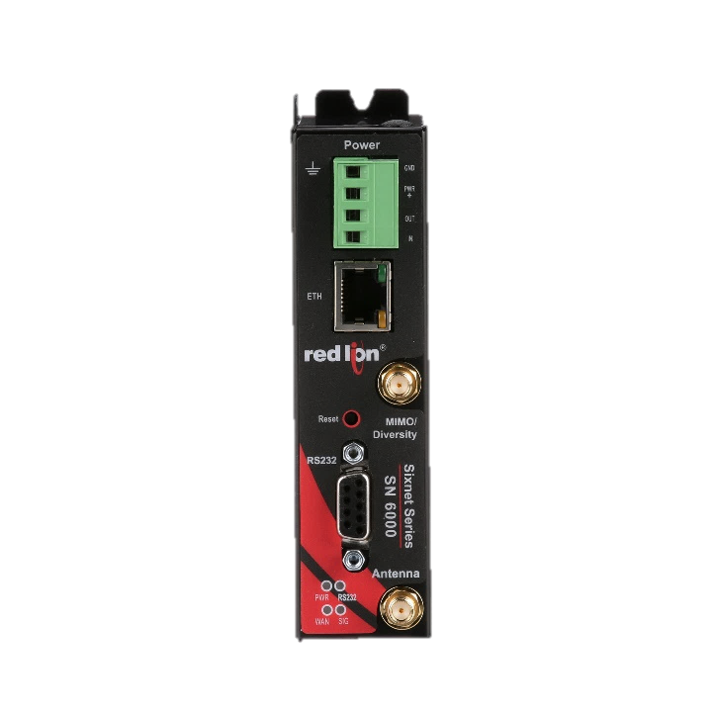
Größenvergleich
SN-69x1 IndustrialPro versus DA50N Controller
 | SN-6901 | SN-6921 | DA50 Controller
Breite | 1.25 (32) | 2.0 (50) | 2 (51)
Höhe | 4.7 (119.4) | 4.7 (119.4) | 6.8 (174)
Tiefe | 4.16 (105.7) | 4.16 (105.7) | 5.2 (131)

Slide 41
Vergleich SN-69x1 und DA50N
 | SN-69x1 | DA50N
Ethernet | 1x or 5x | 2x
Serial | 1 RS-232 | 1xRS-232, 1x RS-485
USB Device | 1 | 1
Cellular | Built In | Modular
Dual SIM | - | Yes
GPS | - | Y - Active
On-board I/O | - | (1) AI/DI, (1) DO
Memory (on-board) | 512 MB Flash | 1 GB Flash
Expansion | - | micro SD (256 GB)
 | SN-69x1 | DA50N
UL Class 1, Div 2 | Yes | Yes
ATEX/IECex | - | Planned
ABS/DNV | - | Planned
Temp Range | -40° to 70°C | -40° to 75°C
Power Consumption | 2.6 – 6.9W | 2.5 – 5.6W
Power Input | 8-30 VDC | 12-24 VDC ± 15%
Power Over Ethernet PD | Optional | -

Slide 42
FlexEdge Plattform
Hauptkomponenten
Base Controller
Linux oder Crimson® OS
Zukunftssichere, skalierbare Kommunikation
E/A und PID Regler-Module verfügbar
DA50N
DA50D
DA70D

Slide 43
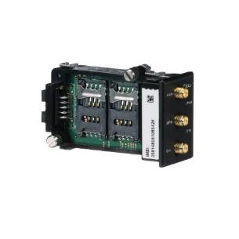
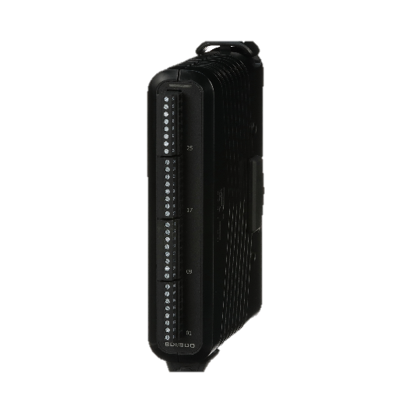
FlexEdge Glossary
4
1
Die Komponenten
Module/Sled Einschübe
E/A Modul-Anschluss
Micro SD Card Slot
Vor Ort einsetzbare Sleds
E/A Module
Bis zu 10 Module anschliessbar
2
5
2
3

Slide 44
Intelligente Edge Automation Plattform

